Slide 1


Futterkonservierung
Silage/Gärheu

Slide 2
Bedeutung des Anwelkgrades für die Vergärung
Nass- bis leichte Anwelksilage | Anwelksilage | Gärheu
< 28 % TM | 30 – 35 (40) % TM | > 40 (50 – 60) % TM
Große Verluste und Gefahr der Buttersäuregärung | Optimalbereich | Hefe- und Schimmelpilze Nacherwärmung
Quelle: Grünlandbuch (BUCHGRABER, 2018)

Slide 3
Praktisches Erkennen des Anwelkgrades beim Futter
Praktische Überprüfung des Anwelkgrades vor Silierbeginn
20 bis 28 % TM Nass- bzw. leichte Anwelksilage | Hier tritt bei kräftigem Händedruck Pflanzensaft aus; aus dem Futter tropft Wasser, die Hände sind stark befeuchtet. Der Futterknäuel bleibt nach dem Auspressen geschlossen.
28 bis 40 % TM Normale Anwelksilage | Die Hände werden nur bei stärkstem Pressen und kräftigem Winden feucht – gegen 40 % TM tritt bei Auswinden kein Pflanzensaft mehr aus. Die Blätter sind welk und hell, die Stängel noch grün. Der gepresste Futterknäuel geht wieder leicht auf. Die Hände fühlen sich so an, als ob sie „schwitzen“ würden.
40 bis 50 % TM Starke Anwelksilage | Trotz starkem Auspressen und Winden bleiben die Hände nahezu trocken – es tritt kein Pflanzensaft mehr aus. Blätter sind noch elastisch, Stängel und Halme sind welk und sehr zäh – Futter lässt sich schwer mit der Gabel stechen.
Über 50 % TM Gärheu | Zarte Blätter fast trocken, Stängel nur mehr innen feucht. Das Futter beginnt leicht zu rascheln und hellt auf. Die ersten Blätter beginnen zu bröckeln.
Quelle: Grünlandbuch (BUCHGRABER, 2018)

Slide 4
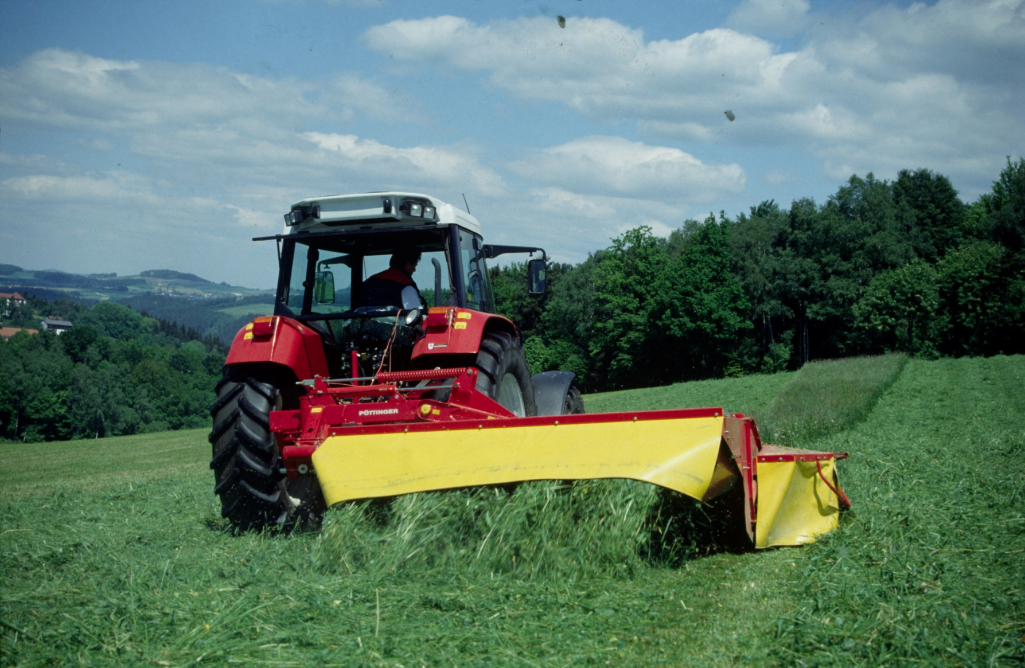

Slide 5
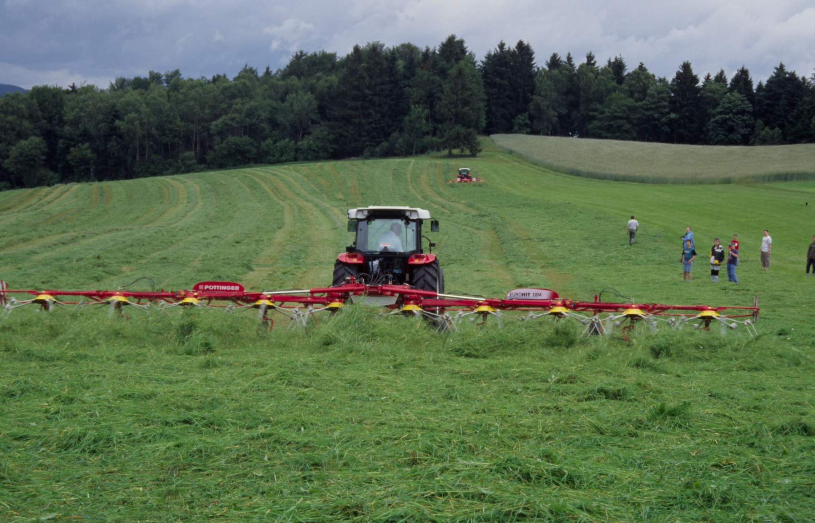

Slide 6
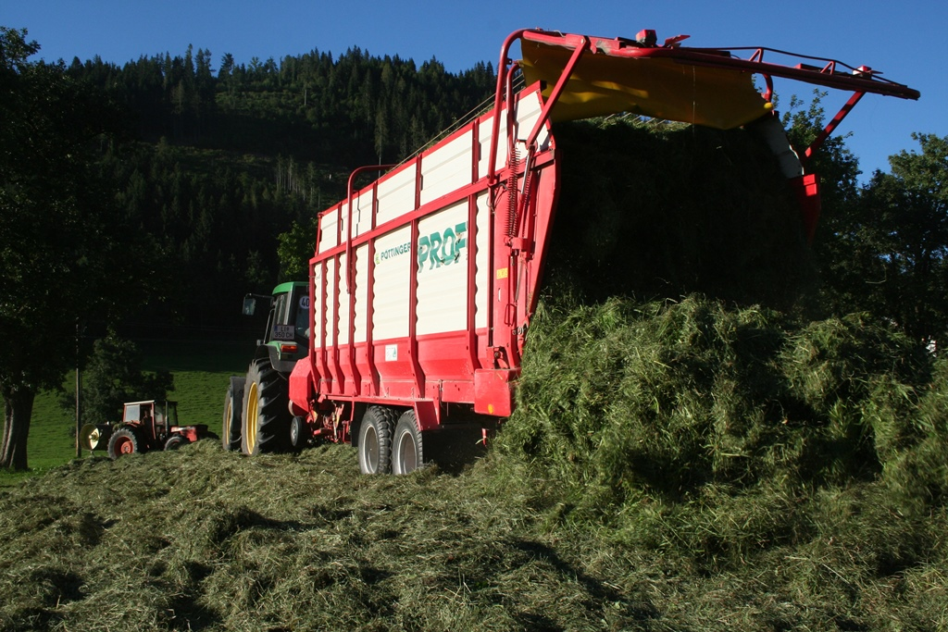

Slide 7
Zeitliche pH-Wert-Absenkung bei Grünlandsilage mit und ohne Bakterienpräparate (Buchgraber, Resch 1992)
Tage
Quelle: Grünlandbuch (BUCHGRABER, 2018)

Slide 8
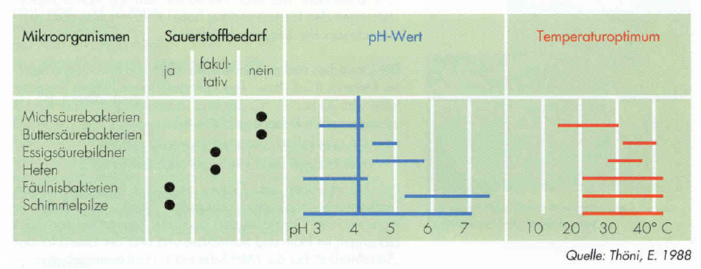
Lebensansprüche der Mikroorganismen (vereinfacht) nach THÖNI (1988)
Quelle: Thöni (1988)

Slide 9
Auswirkungen der Mikroorganismen in den Silagen (nach Zahlen von A. Adler, AGES)
 |  |  | Gewünschte Werte je g Futter
Milchsäurebakterien* | → Milchsäurebildung z.T. auch Essigsäure | → angenehmer Geruch | Grassilage: > 100.000 – 1 Million
 |  |  | Werte in den Silagen und im Gärheu
 |  |  | tolerierbar | ungünstig
Essigsäurebildner | → Essigsäurebildung z.T. auch Alkohol | → stechender, saurer Geruch | unter 3,0 % in der TM | über 4,5 % in der TM
Buttersäurebakterien = Clostridien* | → Buttersäurebildung z.T. auch Protein- abbau zu Ammoniak | → unangenehmer, stinkender Geruch | unter 0,3 % in der TM < 10.000 | über 1,2 % in der TM > 10.000
 |  |  | je g Futter
Proteinzersetzer und Fäulnisbakterien | → Proteinabbau zu Ammoniak und Amide | → stechender, reizender Geruch Fäkalgeruch | Anteil Ammoniak zu Gesamtstickstoff unter 10 % über 15 %
Schimmelpilze* | → Schimmelbildung | → muffig, derber Geruch | < 10.000 > 10.000 je g Futter
Hefe- unter Luftabschluss pilze* bei Luftzufuhr | → Alkoholgärung Nacherwärmung | → alkoholischer Geruch | < 100.000 > 100.000 je g Futter
Quelle: Grünlandbuch (BUCHGRABER, 2018)

Slide 10
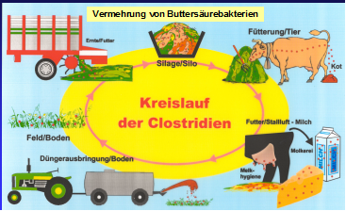
Kreislauf der Clostridien vom Boden bis ins Nahrungsmittel
Quelle: Grünlandbuch (BUCHGRABER, 2018)

Slide 11
Richtwerte für Silagewerte zur Einschätzung der Unter­su­chungs­proben und der Einlagerungswerte
Qualitätsparameter | Toleranzbereich bei Grassilage
Trockenmassegehalt in % | 30 – 40
Trockenmassegewicht in kg/m³ | über 180
Zellwandbestandteil und Gerüstsubstanzgehalte % i. d. TM | 45 – 50
Rohasche % i. d. TM | unter 10
Energiegehalt in MJ NEL je kg TM | über 5,5
Verdaulichkeit in VQ (OS) % | über 68
pH-Wert | 3,5 – 5,5
Milchsäuregehalt % i. d. TM | 2 – 6
Essigsäuregehalt % i. d. TM | bis 3
Buttersäuregehalt % i. d. TM | bis 0,3
NH₄-N zu Gesamt-N in % | 10
Milchsäurebakterien/g Futter | über 1.000.000
Schimmelpilze/g Futter | unter 10.000
Hefepilze/g Futter | unter 100.000
Clostridien/g Futter | unter 10.000
Quelle: Grünlandbuch (BUCHGRABER, 2018)

Slide 12
Ernteverfahren, Anlieferleistung und Walzgewicht (PÖLLINGER, 2003)
Ernteverfahren* | Anlieferleistung in ha/h | Walzgewicht in t
30 m³ Kurzschnittladewagen 45 m³ Kurzschnittladewagen 60 m³ Kurzschnittladewagen Feldhäcksler | 1,5 2,5 4,0 6,0 | 4,2 7,0 11,2 16,0
*(2.800 kg TM/1.Schnitt, arrondierte Hoflage)

Slide 13
Anwendungsbereiche für Silierzusätze (Stand 2017)
RISIKOSILAGEN

